Slide 1


Les logiciels de Musique Assistée par Ordinateur
Projet tuteuré - Groupe S1-A2 - 06 Janvier 2021
BERHNARD William
HEIDET Lucas
TROGNOT Mathias
VILMARD Alexis
Tuteurs:
Mme Couturier
M. Millet
M. Sahler

Slide 2
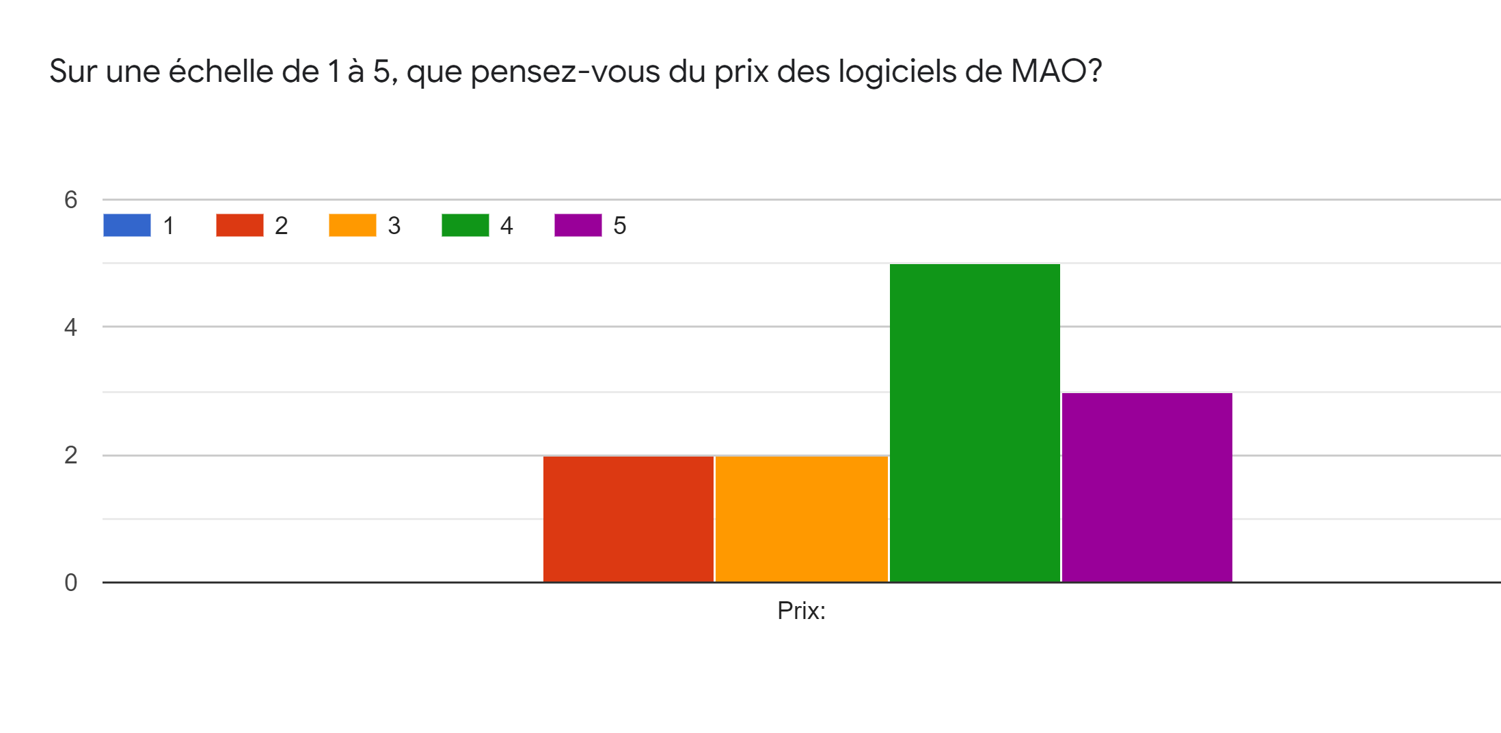
Partie éco-droit

Slide 3
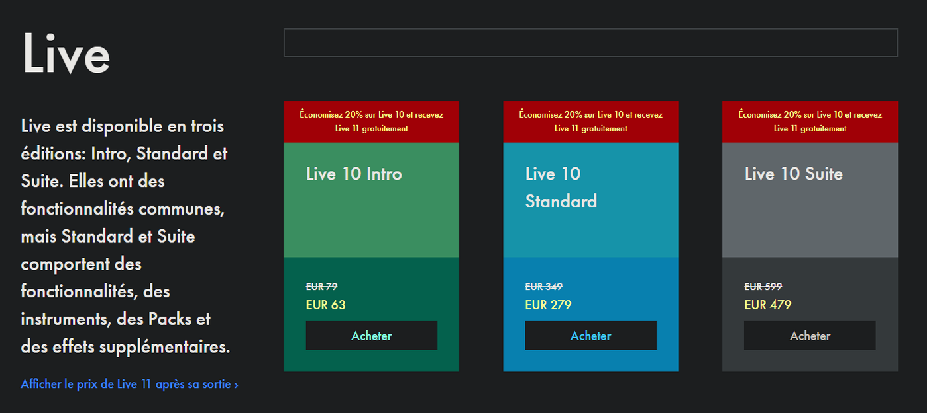
Partie éco-droit

Slide 4
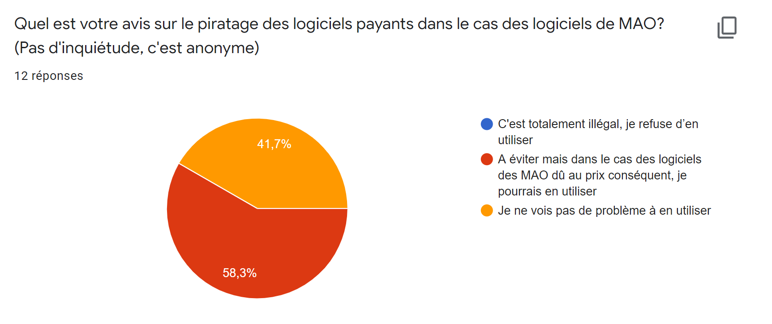
Partie éco-droit

